Slide 1
炼铁工艺汇报

Slide 2
汇报内容
炼铁的一些基础性概念
炼铁工艺流程

Slide 3
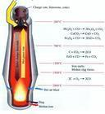
炼铁的一些基础性概念
炼铁概念
将金属铁从含铁矿物（主要为铁的氧化物）中提炼出来的工艺过程，主要有高炉法，直接还原法，熔融还原法，等离子法。
高炉生产是连续进行的。一代高炉（从开炉到大修停炉为一代）能连续生产几年到十几年。生产时，从炉顶（一般炉顶是由料种与料斗组成，现代化高炉是钟阀炉顶和无料钟炉顶）不断地装入铁矿石、焦炭、熔剂，从高炉下部的风口吹进热风（1000～1300摄氏度），喷入油、煤或天然气等燃料。装入高炉中的铁矿石，主要是铁和氧的化合物。在高温下，焦炭中和喷吹物中的碳及碳燃烧生成的一氧化碳将铁矿石中的氧夺取出来，得到铁，这个过程叫做还原。铁矿石通过还原反应炼出生铁，铁水从出铁口放出。铁矿石中的脉石、焦炭及喷吹物中的灰分与加入炉内的石灰石等熔剂结合生成炉渣，从出铁口和出渣口分别排出。煤气从炉顶导出，经除尘后，作为工业用煤气。现代化高炉还可以利用炉顶的高压，用导出的部分煤气发电。
炼铁原料
炼铁过程
炼铁产品

Slide 4
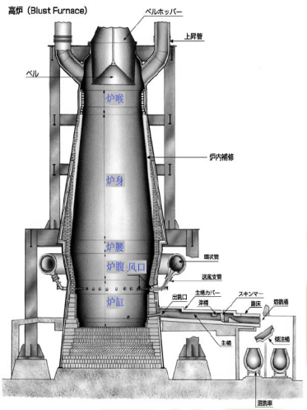
炼铁的一些基础性概念
炼铁概念
高炉是一种竖炉型逆流式反应器。高炉冶炼用的铁矿石和燃料、熔剂等由炉顶的装料设备装入炉内的，并向下运动；从下部鼓入的空气燃烧燃料，产生大量的高温还原性气体向上运动；炉料经过加热、还原、熔化、滴落、造渣、渗碳、脱硫等一系列物理化学过程，最终生成液态炉渣和生铁。
炉渣和生铁定期通过铁口外排。通过炉前撇渣器进行渣铁分离，铁水通过鱼雷罐运到炼钢或铸铁。炉渣经过水淬后，输送到渣场。
炼铁原料
炼铁过程
炼铁产品

Slide 5
炼铁的一些基础性概念
铁矿石
铁矿石种类:铁矿石分为天然矿和人造富矿。
天然矿按铁氧化物的主要矿物形态，分为赤铁矿、磁铁矿、褐铁矿和菱 铁矿等。炼铁常用的天然矿有澳矿、印度矿等。锰矿一般在洗炉、生产锰铁时才使用,在高炉开炉时为改善渣铁流动性，也加入一部分锰矿。
烧结矿和球团矿统称人造富矿，人造富矿的出现解决了精矿粉、富粉矿的利用问题,同时用人工手段改变矿石的冶炼性能,所以人造富矿优于天然矿。烧结矿一般为碱性，球团矿为酸性，通过烧结矿和球团矿搭配入炉形成合适的炉渣碱度。
铁矿石代用品:高炉炉尘、转炉炉尘、轧钢皮等，这些原料均要加入人造富矿原料中使用。
对铁矿石的质量要求:贯彻精料方针，可概括为：“高、熟、净、小、匀、稳”六个字。
炼铁工作者经过长期的生产实践总结出“七分原料三分操作”或“四分原料三分设备三分操作”说明精料对高炉生产决定性影响。
炼铁概念
炼铁原料
炼铁过程
炼铁产品

Slide 6
炼铁的一些基础性概念
燃料:主要有焦炭和煤粉，煤粉分无烟煤和烟煤。
焦炭在高炉中主要作用
◆提供高炉冶炼所需的大部分热量。高炉冶炼所消耗热量的70％－80％ 来自燃料燃烧。
◆提供高炉冶炼所需的还原剂。焦炭中的碳及焦炭燃烧产生的一氧化碳是铁及其它氧化物进行还原的还原剂。
◆高炉料柱的骨架。由于焦炭在高炉料柱中约占1/3-1/2的体积，而且焦炭在高炉条件下即不熔化也不软化，它能在高炉中能起支持料柱、维持炉内透气的骨架作用。
◆生铁形成过程中渗碳的碳源。
由于煤粉不能形成料柱骨架，所以喷煤不能完全替代焦炭使用。
对焦炭的质量要求:灰分要低，固定碳含量要高；含硫等有害杂质少；机械强度要高，粒度 要均匀、粉末要少；成分稳定，反应性要低，抗碱性要强。
对煤的质量要求:灰分要低，固定碳含量要高；含硫等有害杂质少；发热量要高；煤的燃
烧性要好；可磨性要好。
炼铁概念
炼铁原料
炼铁过程
炼铁产品

Slide 7
炼铁的一些基础性概念
炼铁概念
熔剂
由于高炉造渣的需要，入炉中常需配加一定数量的助熔剂，简称熔剂。由于目前高炉采用大部分人造富矿冶炼，熔剂在烧结生产时已添加到烧结矿中，形成碱性烧结矿，高炉一般不需单独吃熔剂。
Ⅰ 熔剂种类
主要有石灰石（CaO₃)、白云石[Ca(MgO)CO₃]、硅石(SiO₂))、萤石(CaF₂)。
高炉开炉时，为了平衡碱度及增加渣量，吃一部分灰石和硅石。
萤石只有需要洗炉时才使用。
Ⅱ 对熔剂的要求
有效成分(CaO+MgO)含量高;熔剂中S、P杂质要少。
炼铁原料
炼铁过程
炼铁产品

Slide 8
炼铁的一些基础性概念
炼铁概念
干燥和预热（常温～200℃）水分蒸发，吸附在煤的气孔中和表面上的二氧化碳和甲烷等气体逐渐析出，煤质不变。
开始分解（200~350℃）从煤中析出气体，不同变质程度的煤开始分解的温度不同。如在一般炼焦升温速度下，气煤在210℃开始分解，肥煤约260℃，而焦煤、瘦煤开始分解温度更高。此阶段的分解产物，主要是化合水、二氧化碳、一氧化碳、甲烷等气体及少量焦油蒸汽。
生成焦质体（350~450℃）此时煤进一步分解、生成气态、液态和固态产物。由于气态产物不能立即析出，形成气、液、固三相共存的焦体，称胶质体。凡是能生成胶质体的煤都有粘结性。开始出现胶质体的温度，称作煤的“软化”温度，它随变质程度加深而升高，胶质体有一定粘度，其中气体产物不能自由析出，因此出现膨胀现象。不同煤生成的胶质体数量、质量、膨胀情况也不同。
炼铁原料
炼铁过程
炼铁产品

Slide 9
炼铁的一些基础性概念
高炉内型结构
高炉内部工作空间的形状称为高炉内型。
炉喉：炉喉是炉料进高炉的入口，也是煤气的出口，对炉料和煤气分布起控制和调节作用。
炉身：是截头圆锥体，炉料在炉身预热和还原，炉身直径自上而下逐渐扩大以适应炉料受热膨胀和减少炉料与炉墙之间的磨擦力，所形成炉身角对下料有明显影响。而炉身高度对煤气利用也有影响。
炉腰：是高炉直径最大的部位，其直径的大小决定着高炉内型的高径比关系。其高度不起决定性作用，属高炉的过度段。
炉腹：是倒置截头圆锥体，其收缩适应了矿石熔滴后的体积变化，同时也使燃烧带产生的高温煤气远离炉墙，有利于渣皮的形成，延长高炉寿命。
炉缸：在炉缸上、下部设有风口、铁口，炉缸上部的风口区是燃料燃烧的地方，是煤气的发源地和冶炼过程所需热量的源泉。炉缸下部是渣铁贮存区，进行渣铁反应，是保证生铁质量的重要环节。
炼铁概念
炼铁原料
炼铁过程
炼铁产品

Slide 10
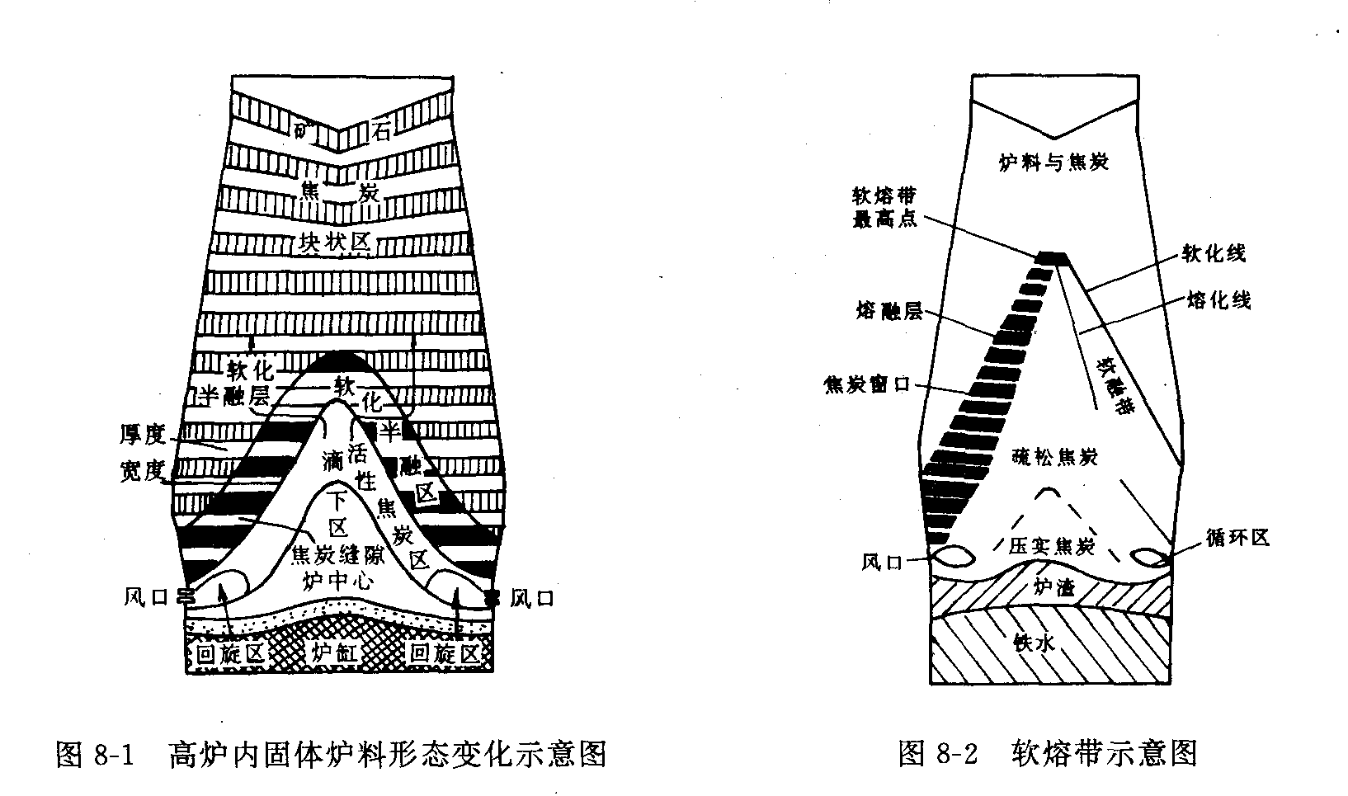
炼铁的一些基础性概念
高炉内炉料的分布
按状态不同分为五个区域：
块状带、软熔带、滴落带、风口回旋区、渣铁贮存区。
炼铁概念
炼铁原料
炼铁过程
炼铁产品
高炉内炉料状态分布示意图 软熔带示意图

Slide 11
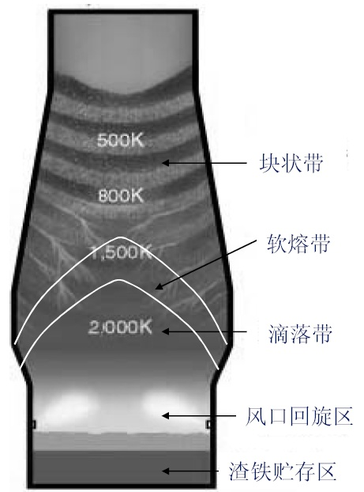
炼铁的一些基础性概念
炉内各区域的反应及特征
块状带：炉料中水分蒸发及受热分解，铁矿石还原，炉料与煤气热交换；焦炭与矿石层状交替分布，呈固体状态；以气固相反应为主。
软熔带：炉料在该区域软化，在下部边界开始熔融滴落；主要进行直接还原反应，初渣形成。
滴落带：滴落的液态渣铁与煤气及固体碳之间进行多种复杂的化学反应。
风口回旋区：焦炭及煤粉与鼓入的热风发生燃烧反应，产生高热煤气，是炉内温度最高的区域。
渣铁贮存区：在渣铁层间的交界面及铁滴穿过渣层时发生渣金反应。
炼铁概念
炼铁原料
炼铁过程
炼铁产品

Slide 12
炼铁的一些基础性概念
炉内铁矿石中铁元素的还原反应
◆间接还原：用CO、H2为还原剂还原铁的氧化物，产物为CO2、H2O的还原反应。Fe2O3的间接还原反应（不可逆反应）
C＋O2=2CO，3Fe2O3＋CO＝2Fe3O4＋CO2
C＋H2O＝CO＋H2，3Fe2O3＋H2＝2Fe3O4＋H2O
Fe3O4和FeO的间接还原反应（可逆反应）
＞570℃ ：3Fe3O4＋CO＝2 FeO＋CO2
3Fe3O4＋H2＝2 FeO＋H2O
FeO＋CO＝Fe＋CO2 FeO＋H2＝Fe＋H2O
＜570℃:Fe3O4＋CO＝Fe＋CO2 Fe3O4＋H2＝Fe＋H2O
◆直接还原：用C作为还原剂，最终气体产物为CO的还原反应。
3Fe2O3＋C＝2Fe3O4＋CO
Fe3O4＋C＝3FeO＋CO FeO＋C＝Fe＋CO
◆直接、间接还原区域划分：取决于炉内温度分布
低温区 ＜800℃基本为间接还原
中温区 800～1100℃直接还原与间接还原共存
高温区 ＞ 1100℃全部为直接还原
炼铁概念
炼铁原料
炼铁过程
炼铁产品

Slide 13
炼铁的一些基础性概念
铁矿石中非铁元素的还原
◆ Mn的还原:MnO2－Mn2O3-Mn3O4-MnO-Mn
◆ Si的还原:≥1500℃ SiO2－SiO-Si ≤1500℃ SiO2-Si
◆ P的还原:原料中的P几乎100%被还原，高炉操作无法控制。
8、炉料与煤气运动
◆炉内煤气流三次分布：
ⅰ自风口向上和向中心扩散；
ⅱ穿过滴落带并在软熔带焦炭夹层中作横向运动；
ⅲ曲折向上通过块状带。
◆炉料下降的必要条件：
ⅰ风口前燃料的燃烧
ⅱ炉料中的碳素参加直接还原的消耗
ⅲ固体炉料的熔化，形成液态的渣、铁
ⅳ定期放出渣、铁
ⅴ炉料的相互填充
炼铁概念
炼铁原料
炼铁过程
炼铁产品

Slide 14
炼铁概念
高炉炼铁的主产品是生铁，副产品是高炉煤气、水渣、炉尘。
生铁一般分为三大类：即供炼钢用的炼钢生铁，供铸造机件和工具用的铸造铁，以及特种生铁，如作合金用的高炉锰铁和硅铁等
高炉渣：矿石的脉石和熔剂、燃烧灰分等熔化后组成炉渣，其主要成份为CaO、MgO、SiO2、Al2O3及少量的MnO、FeO、S等。每吨生铁的炉渣量约为300-500Kg.液态炉渣用水急冷成水渣，可做水泥原料；液态炉渣还可以用高压蒸汽或高压空气吹成棉渣做绝热保温材料，或是用少量高压水冲到一个旋转的滚筒上急冷而成膨珠（膨胀渣），做保温材料或轻质混凝土骨料
炼铁原料
炼铁过程
炼铁产品

Slide 15
炼铁概念
炼铁原料
高炉煤气一般含有20％以上的一氧化碳、少量的氢和甲烷，发热值一般为2900～3800kJ/m3，是一种很好的低发热值气体燃料，除用来烧热风炉外，还可供炼焦、加热炉和烧锅炉
高炉炉尘是随高炉煤气带出炉外的细粒炉料，经除尘处理与分离。主要含铁和碳，可作烧结的原料。一种是粗除尘产生的重力除尘灰，供烧结使用，另一种是精除尘产生的布袋除尘灰，因其细度过细，又含有一定量的K、Na、Zn等有害杂质，目前国家尚无对其再次利用的有效手段，被迫外卖
炼铁过程
炼铁产品

Slide 16
汇报内容
炼铁的基础性概念
炼铁工艺流程

Slide 17
业务管理思路--炼铁工艺
高炉是炼铁工艺流程的主体，另外还有上料系统、装料系统、送风系统、煤气回收和除尘系统、渣铁处理系统、喷吹系统以及为这些系统服务的动力系统。
上料系统：其任务是将高炉冶炼所需的原燃料通过上料设备装入到高炉内。
送风系统：其任务是将燃料燃烧需要的冷风、经热风炉预热以后送进高炉。
煤气除尘系统：其任务是将高炉冶炼所产生的煤气，经过一系列净化处理后作为气体燃料。
渣铁处理系统：其任务是将炉内放出的渣、铁，按要求进行处理。

Slide 18
业务管理思路--炼铁生产工艺流程
1#转运站
槽前转运站
外运
煤气放散塔
外运
重力除尘器
布袋除尘系统
调压阀组
焦矿槽
返粉分级(焦、矿)
炉顶装料
筛分
返粉仓
TRT
净煤气均压
称量
小粒矿、焦仓
净煤气总管统
主皮带
汽车外运
锅炉
渣场
外运
助燃空气预热
煤气预热
缓冲罐和脱水器
冲渣泵
汽轮机
制氧厂
水渣冲制箱
鼓风机
热风炉
干渣坑
风口
铁口
炉前渣铁沟
干煤棚
制粉系统
喷吹系统
炼钢
空压站
鱼雷罐
铸铁机
外运
外送
来至总管网上的介质

Slide 19
炼铁工艺流程
高炉煤气
粗煤气
系统
供上料
系统
炉顶系统
炉体系统
风口平台
热风炉
原燃料
供应
风机
出铁场
粉煤
喷吹系统
铁、渣

Slide 20
原燃料供应系统
总供应能力
  原燃料供应系统向高炉贮矿槽、贮焦槽供应原燃料，系统总供料量一期约为439万t/a
原煤贮运系统
  原煤贮运系统日平均用煤量约为3840 t/d（3座2500m³高炉）
槽上供料系统
  高炉所需的烧结矿、焦炭、球团矿、块矿、杂矿均由槽前第一个转运站通过皮带运输进入高炉贮矿槽和贮焦槽。

Slide 21
供、上料系统
矿焦槽及槽下供料系统
  高炉贮矿槽及焦槽分二列独立布置。设有4个焦槽、6个烧结矿槽、2个球团矿槽、3个块杂矿槽。
上料系统
  高炉采用皮带机上料。上料主皮带运输机带宽B=1600mm、带速V=2m/s，烧结矿运输能力Q=2730 t/h，焦炭运输能力Q=780 t/h

Slide 22
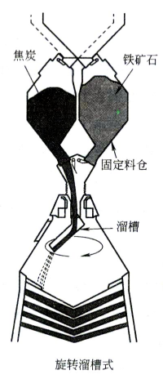
炉顶系统
并罐无料钟炉顶
整个炉顶系统由受料罐至布料溜槽的全套无料钟炉顶装料设备、均压放散设施、探尺、炉顶液压站及润滑站、炉顶检修除尘设施、炉顶刚架等组成。

Slide 23
粗煤气系统
高炉煤气经过导出管、上升管、下降管被导入重力除尘器，在重力除尘器内，煤气中的灰因煤气流速降低而自然沉积，然后高炉煤气经除尘器上部的煤气出口被导入煤气清洗系统，而煤气灰则定时经除尘器下部的盘式清灰阀、螺旋清灰机排出，并由汽车运走。

Slide 24
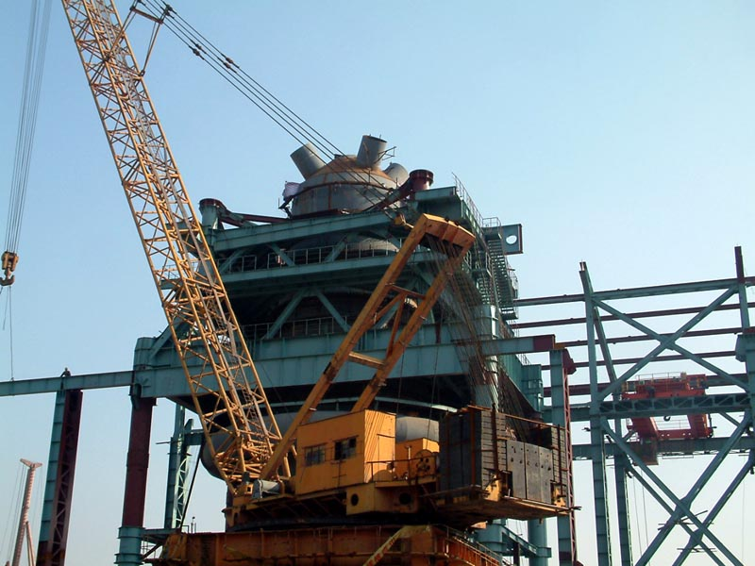
高炉煤气导出管

Slide 25
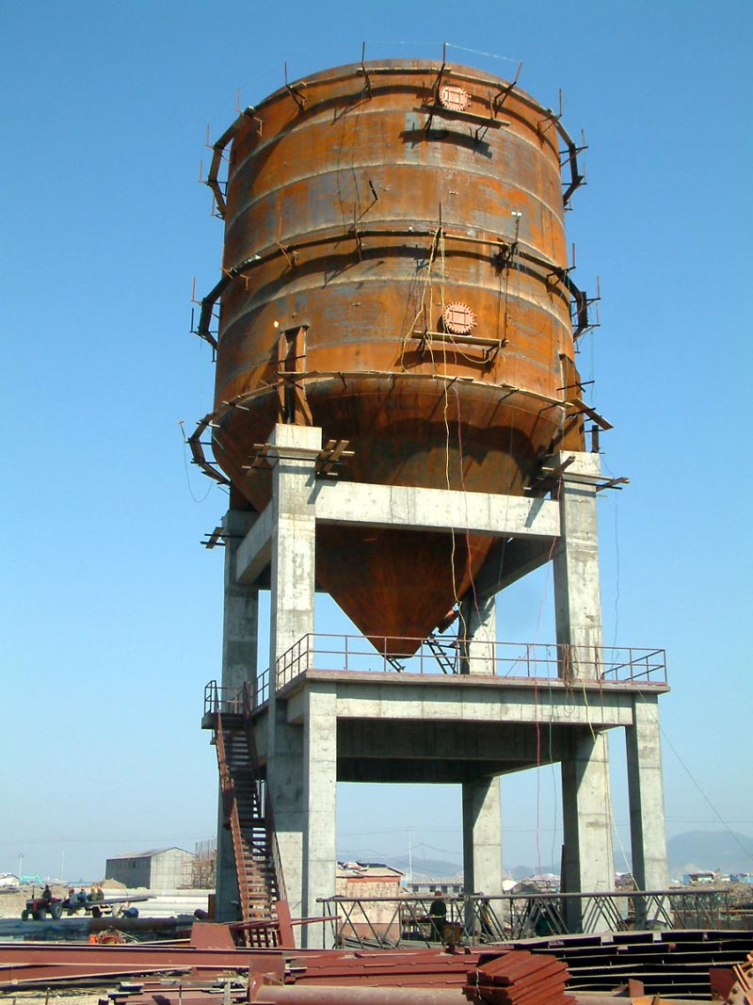
重力除尘器

Slide 26
炉体系统
炉体系统由炉壳 支承结构、炉体冷却设备、炉体水冷系统、内衬及高炉附属设备组成。

Slide 27
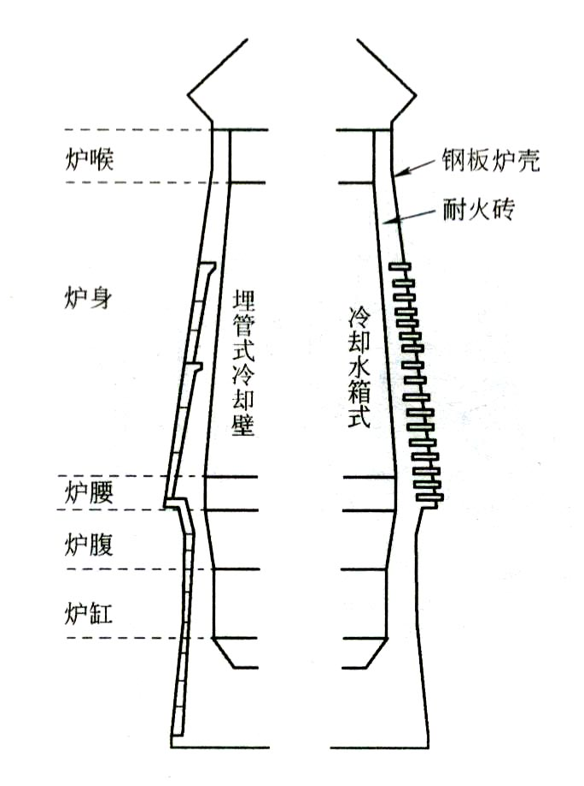
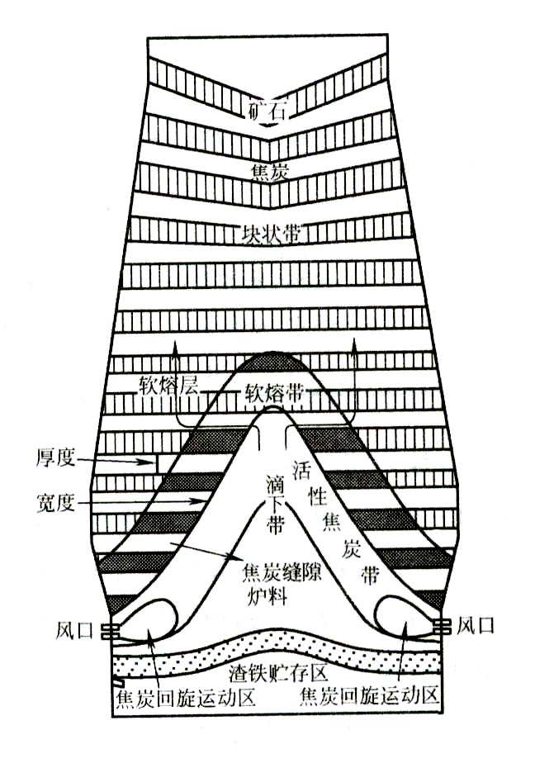
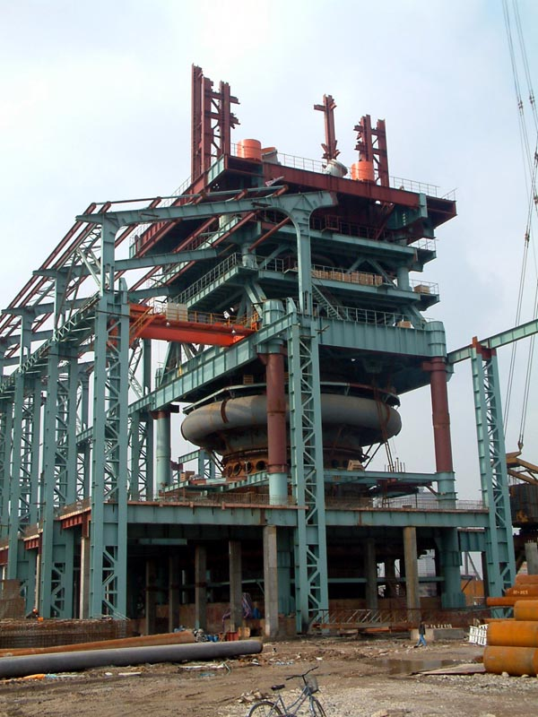
高炉本体

Slide 28
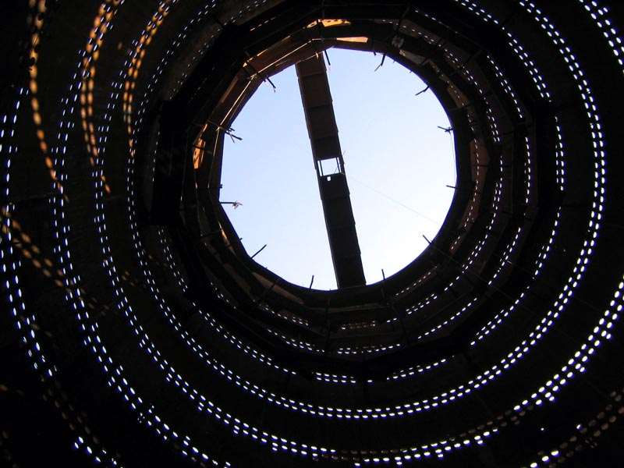
炉壳

Slide 29
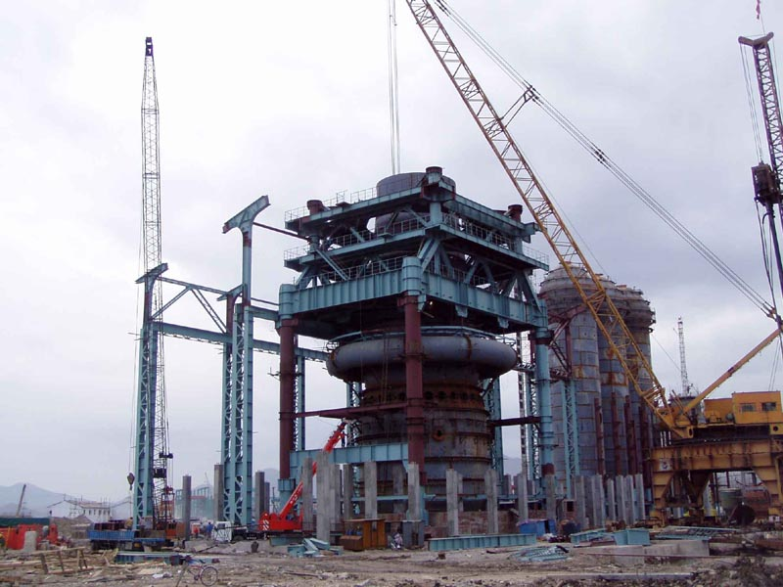
炉壳支承结构

Slide 30
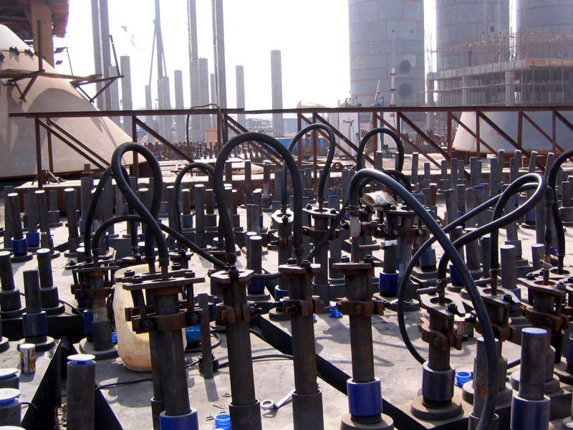
水冷壁打压

Slide 31
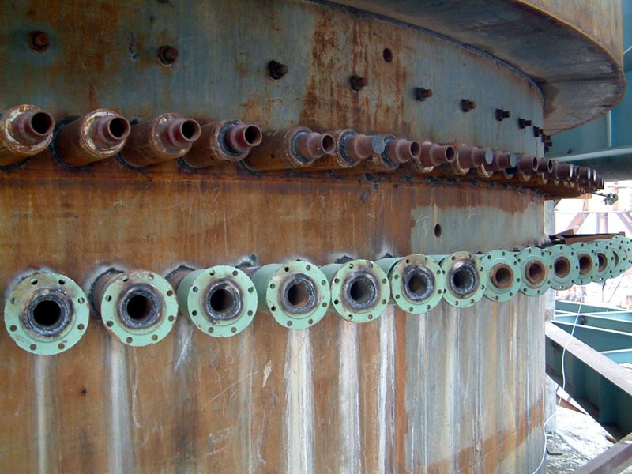
高炉冷却管

Slide 32
风口平台
风口平台
  设置独立的钢结构风口（30个）平台，平台宽敞并联成一体。

Slide 33
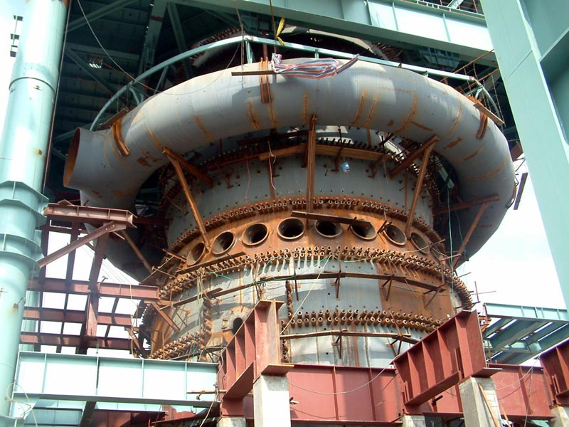
风口平台

Slide 34
出铁场
出铁场布置
  高炉设3个出铁口、双矩形出铁场
铁水运输方式
  采用260t铁水罐车作为铁水运输工具，共配置7台套。每次出铁配2个混铁车。

Slide 35
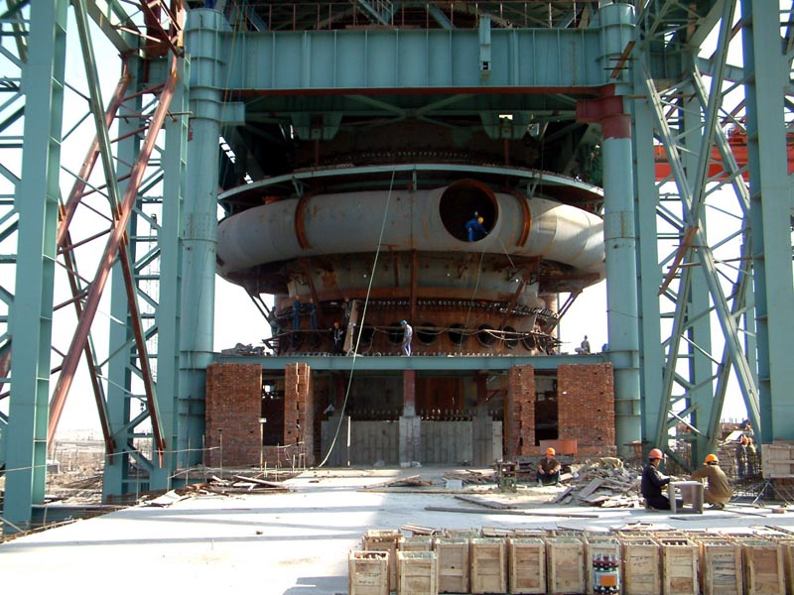
出铁场

Slide 36
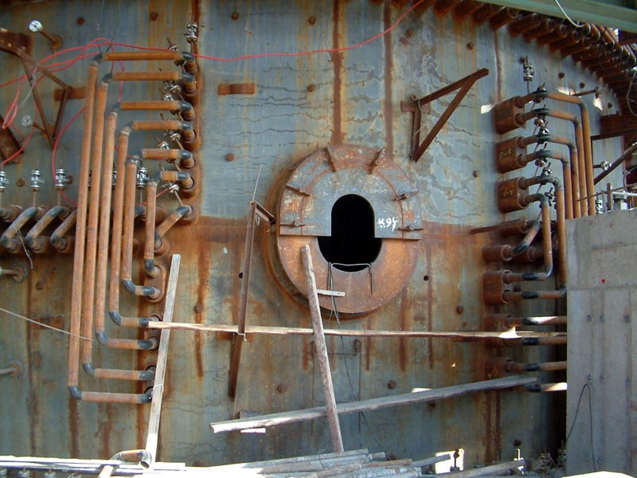
出铁口

Slide 37
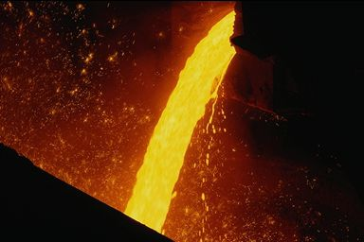
出铁

Slide 38
热风炉系统
本工程设置3座改进型高温内燃式热风炉，设计风温度达1200℃~1250℃。
利用转炉煤气富化高炉煤气，引进新型矩形陶瓷燃烧器，采用分离式热管回收烟气余热，同时预热煤气和助燃空气至180℃。
热风炉外壳直径为φ10.0/φ11.34m；热风炉全高49.3m；七孔三定位蜂窝形格子砖，格子砖高度39.3m。

Slide 39
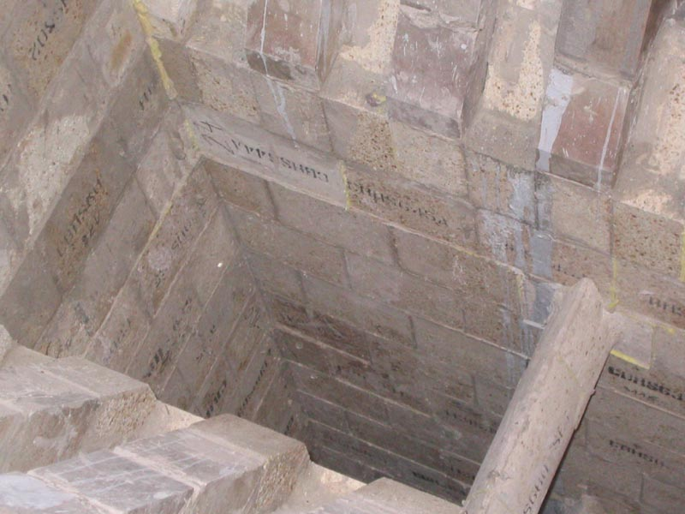
矩形陶瓷燃烧器

Slide 40
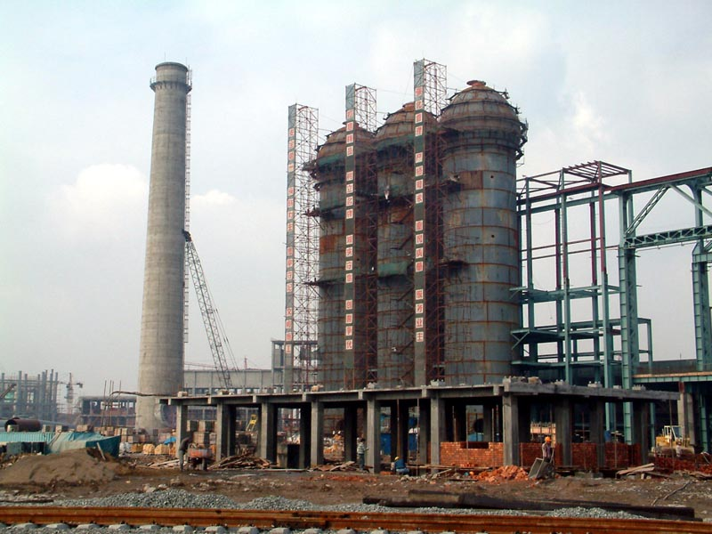
热风炉

Slide 41
煤粉喷吹系统
一期高炉建成后，全厂生铁产量200万t /a，高炉平均喷吹量按200kg/tFe、总需喷煤48 t/h。
三座高炉建成后，按高炉喷煤量200kg/tFe核算，则喷煤需求量为144t/h。
干煤棚

Slide 42
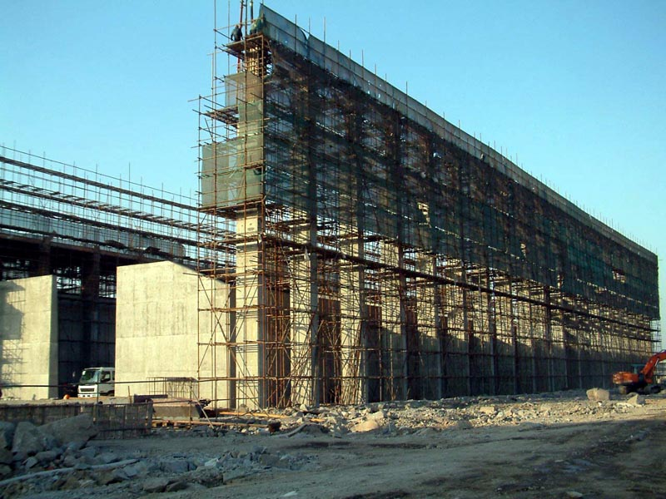
干煤棚

Slide 43
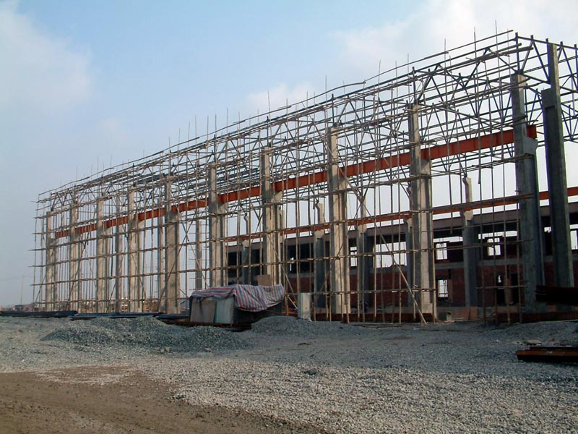
修罐库

Slide 44
高炉煤气
高炉煤气清洗
高炉煤气余压透平发电机组(Top Gas Pressure Recovery Turbine 简称TRT）

Slide 45
高炉煤气清洗
煤气从高炉炉顶引出，经重力除尘器(DC)除尘后，含尘量5～6g/m³(标况)，出DC后的高炉煤气进入高效蒸喷塔，煤气在此塔内经塔顶部喷洒冷却水冷却至接近饱和温度，然后进入其下部的可调文氏管及脱水脱泥器，进行除尘和脱水脱泥，经一级文氏管除尘后，煤气含尘量可降至10mg/m³(标况)以下，再经TRT发电机组发电后去净煤气总管，或经减压阀组减压后去净煤气总管。

Slide 46
高炉煤气余压透平发电机组（TRT）
高炉煤气经系统除尘后，经过TRT入口电动蝶阀、液插板阀及紧急切断阀，进入透平主机并带动发电机发电。高炉煤气则从透平轴向排出，经过电动蝶阀后，接入消音器后进入高炉净煤气管道。
发电机为无刷励磁同步发电机，其额定功率12000kW, 端电压10.5kV，该发电机采用空气密闭循环冷却。

Slide 47
高炉鼓风机站
鼓风站锅炉以高炉煤气为燃料。经计算，鼓风机最大风量时轴功率为～30000kW,汽轮机耗汽量为～130t/h; 鼓风机年平均风量时轴功率为～23500kW,汽轮机耗汽量为～100t/h。一期工程，建设一台中温中压150 t/h全燃 煤气露天布置锅炉。二期工程扩建二台150 t/h同型号的锅炉，三期工程再扩建一台150 t/h同型号的锅炉。

Slide 48
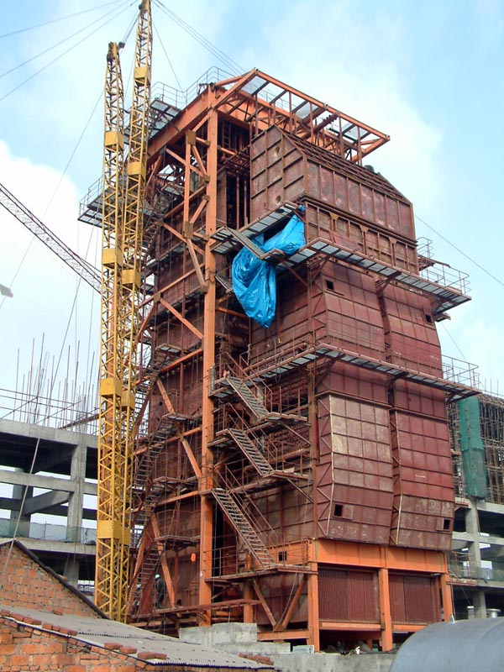
鼓风站锅炉

Slide 49
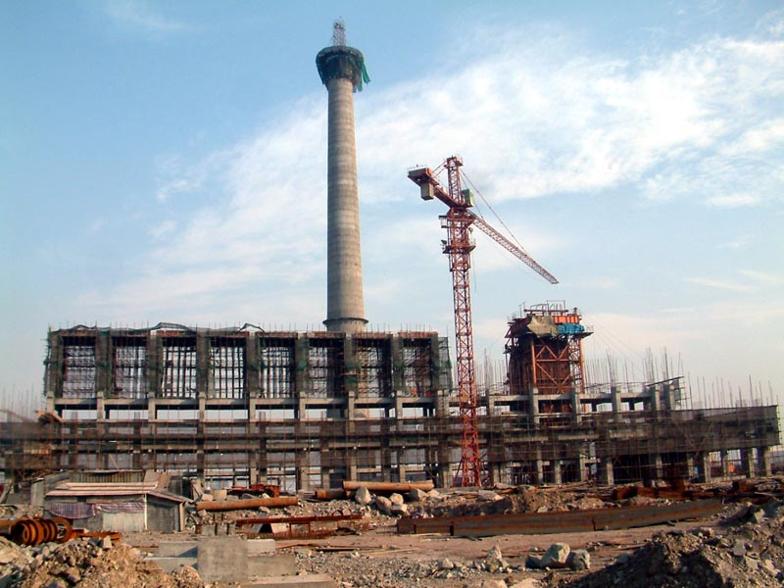
高炉鼓风机站

Slide 50
敬請指教

Slide 51


1、最孤独的时光，会塑造最坚强的自己。
2、把脸一直向着阳光，这样就不会见到阴影。
3、永远不要埋怨你已经发生的事情，要么就改变它，要么就安静的接受它。
4、不论你在什么时候开始，重要的是开始之后就不要停止。
5、通往光明的道路是平坦的，为了成功，为了奋斗的渴望，我们不得不努力。
6、付出了不一定有回报，但不付出永远没有回报。
7、成功就是你被击落到失望的深渊之后反弹得有多高。
8、为了照亮夜空，星星才站在天空的高处。
9、我们的人生必须励志，不励志就仿佛没有灵魂。
10、拼尽全力，逼自己优秀一把，青春已所剩不多。
11、一个人如果不能从内心去原谅别人，那他就永远不会心安理得。
12、每个人心里都有一段伤痕，时间才是最好的疗剂。
13、如果我不坚强，那就等着别人来嘲笑。
14、早晨给自己一个微笑，种下一天旳阳光。
15、没有爱不会死，不过有了爱会活过来。
16、失败的定义：什么都要做，什么都在做，却从未做完过，也未做好过。
17、当我微笑着说我很好的时候，你应该对我说，安好就好。
18、人不仅要做好事，更要以准确的方式做好事。
19、我们并不需要用太华丽的语言来包裹自己，因为我们要做最真实的自己。
20、一个人除非自己有信心，否则无法带给别人信心。
21、为别人鼓掌的人也是在给自己的生命加油。
22、失去金钱的人损失甚少，失去健康的人损失极多，失去勇气的人损失一切。
23、相信就是强大，怀疑只会抑制能力，而信仰就是力量。
24、那些尝试去做某事却失败的人，比那些什么也不尝试做却成功的人不知要好上多少。
25、自己打败自己是最可悲的失败，自己战胜自己是最可贵的胜利。
26、没有热忱，世间便无进步。
27、失败并不意味你浪费了时间和生命，失败表明你有理由重新开始。
28、青春如此华美，却在烟火在散场。
29、生命的道路上永远没有捷径可言，只有脚踏实地走下去。
30、只要还有明天，今天就永远是起跑线。
31、认真可以把事情做对，而用心却可以做到完美。
32、如果上帝没有帮助你那他一定相信你可以。
33、只要有信心，人永远不会挫败。
34、珍惜今天的美好就是为了让明天的回忆更美好。
35、只要你在路上，就不要放弃前进的勇气，走走停停的生活会一直继续。
36、大起大落谁都有拍拍灰尘继续走。
37、孤独并不可怕，每个人都是孤独的，可怕的是害怕孤独。
38、宁可失败在你喜欢的事情上，也不要成功在你所憎恶的事情上。
39、我很平凡，但骨子里的我却很勇敢。
40、眼中闪烁的泪光，也将化作永不妥协的坚强。
41、我不去想是否能够成功，既然选了远方，便只顾风雨兼程。
42、宁可自己去原谅别人，莫等别人来原谅自己。
43、踩着垃圾到达的高度和踩着金子到达的高度是一样的。
44、每天告诉自己一次：我真的很不错。
45、人生最大的挑战没过于战胜自己！
46、愚痴的人，一直想要别人了解他。有智慧的人，却努力的了解自己。
47、现实的压力压的我们喘不过气也压的我们走向成功。
48、心若有阳光，你便会看见这个世界有那么多美好值得期待和向往。
49、相信自己，你能作茧自缚，就能破茧成蝶。
50、不能强迫别人来爱自己，只能努力让自己成为值得爱的人。
51、不要拿过去的记忆，来折磨现在的自己。
52、汗水是成功的润滑剂。
53、人必须有自信，这是成功的秘密。
54、成功的秘密在于始终如一地忠于目标。
55、只有一条路不能选择――那就是放弃。
56、最后的措手不及是因为当初游刃有余的自己
57、现实很近又很冷，梦想很远却很温暖。
58、没有人能替你承受痛苦，也没有人能抢走你的坚强。
59、不要拿我跟任何人比，我不是谁的影子，更不是谁的替代品，我不知道年少轻狂，我只懂得胜者为。
60、如果你看到面前的阴影，别怕，那是因为你的背后有阳光。
61、宁可笑着流泪，绝不哭着后悔。
62、觉得自己做得到和做不到，只在一念之间。
63、跌倒，撞墙，一败涂地，都不用害怕，年轻叫你勇敢。
64、做最好的今天，回顾最好的昨天，迎接最美好的明天。
65、每件事情都必须有一个期限，否则，大多数人都会有多少时间就花掉多少时间。
66、当你被压力压得透不过气来的时候，记住，碳正是因为压力而变成闪耀的钻石。
67、现实会告诉你，不努力就会被生活给踩死。无需找什么借口，一无所有，就是拼的理由。
68、人生道路，绝大多数人，绝大多数时候，人都只能靠自己。
69、不是某人使你烦恼，而是你拿某人的言行来烦恼自己。
70、当一个人真正觉悟的一刻，他放弃追寻外在世界的财富，而开始追寻他內心世界的真正财富。
71、失败并不意味你浪费了时间和生命，失败表明你有理由重新开始。
72、人生应该树立目标，否则你的精力会白白浪费。
73、山涧的泉水经过一路曲折，才唱出一支美妙的歌。
74、时间告诉我，无理取闹的年龄过了，该懂事了。
75、命运是不存在的，它不过是失败者拿来逃避现实的借口。
76、人总是在失去了才知道珍惜！
77、要铭记在心：每天都是一年中最美好的日子。
78、生活远没有咖啡那么苦涩，关键是喝它的人怎么品味！每个人都喜欢和向往随心所欲的生活，殊不知随心所欲根本不是生活。
79、别拿自己的无知说成是别人的愚昧！
80、天空的高度是鸟儿飞出来的，水无论有多深是鱼儿游出来的。
81、思想如钻子，必须集中在一点钻下去才有力量。
82、如果我坚持什么，就是用大炮也不能打倒我。
83、我们要以今天为坐标，畅想未来几年后的自己。
84、日出时，努力使每一天都开心而有意义，不为别人，为自己。
85、有梦就去追，没死就别停。
86、今天不为学习买单，未来就为贫穷买单。
87、因为一无所有这才是拼下去的理由。
88、只要我还有梦，就会看到彩虹!
89、你既认准这条路，又何必在意要走多久。
90、尽管社会是这样的现实和残酷，但我们还是必须往下走。
91、能把在面前行走的机会抓住的人，十有八九都会成功。
92、你能够先知先觉地领导产业，后知后觉地苦苦追赶，或不知不觉地被淘汰。
93、强烈的信仰会赢取坚强的人，然后又使他们更坚强。
94、人生，不可能一帆风顺，有得就有失，有爱就有恨，有快乐就会有苦恼，有生就有死，生活就是这样。
95、好习惯的养成，在于不受坏习惯的诱惑。
96、凡过于把幸运之事归功于自我的聪明和智谋的人多半是结局很不幸的。
97、如果我们一直告诫自己要开心过每一天，就是说我们并不开心。
98、天气影响身体，身体决定思想，思想左右心情。
99、不论你在什么时候结束，重要的是结束之后就不要悔恨。
100、只要还有明天，今天就永远是起跑线。

